Slide 1
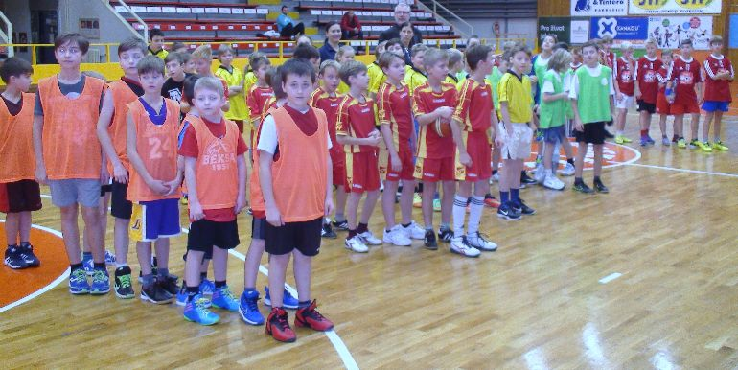
LIGA ŠKOL
26.11.2015
Hala Dukla

Slide 2
Tento nový projekt basketbalového klubu Pardubice je určen pro žáky 3., 4. a 5. tříd základních škol.
Celkem se uskuteční 3 turnaje, ve kterých se hraje systémem každý s každým. Finále těchto turnajů se uskuteční v dubnu v pardubické Tipsport aréně.
Do 1. turnaje se přihlásilo 5 základních škol z Pardubic.

Slide 3
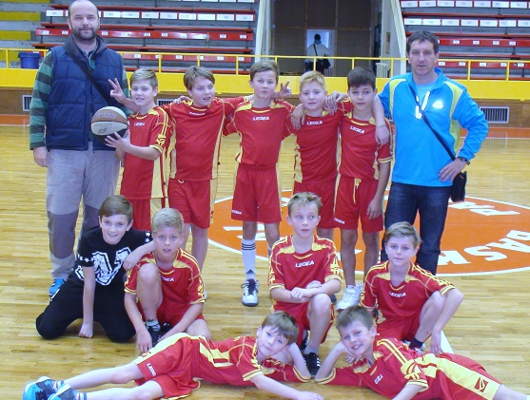
Jak byli úspěšní naši kluci?

Slide 4
Společně s naším panem ředitelem (tentokrát v roli trenéra) kluci vybojovali úžasné
1. místo!
Vyhráli všechna 4 utkání a do celkové tabulky se zapsali s plným počtem bodů:
1. ZŠ Pardubičky - 8 b. (4 výhry / 0 porážek) 2. ZŠ Ohrazenice - 7 b. (3 výhry / 1 porážka) 3. ZŠ Studánka - 6 b. (2 výhry / 2 porážky) 4. ZŠ Sezemice - 5 b. (1 výhra / 3 porážky) 5. ZŠ Polabiny 3 - 4 b. (0 výher / 4 porážky)

Slide 5
Budeme klukům držet pěsti i do dalších zápasů!!!
Pevně věříme, že si kluci udrží toto skvělé skóre až do finále!!!
Pro více informací klikněte zde: http://bkpardubice.cz/novinka-liga-skol

